Slide 1
স্বাগতম

Slide 2
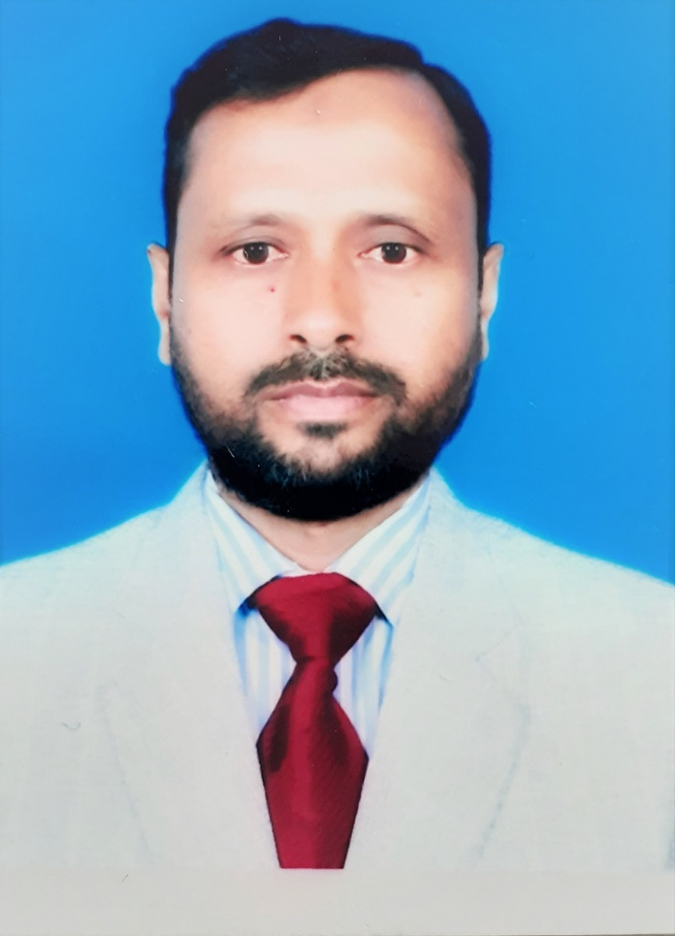
মোঃ শাহাদাৎ হোসেন মাসুদ
প্রভাষক, ভূগোল বিভাগ।
বালাতৈড় সিদ্দিক হোসেন ডিগ্রী কলেজ।
নিয়ামতপুর, নওগাঁ।
01718789156
raihan.mr61@gmail.com

Slide 3
পাঠ পরিচিতি
ভূগোল প্রথম ও দ্বিতীয় পত্র
একাদশ ও দ্বাদশ শ্রেণি
বিষয়ঃ ভূগোল
শ্রেণিঃ দ্বাদশ
অধ্যায়ঃ দ্বিতীয়

Slide 4
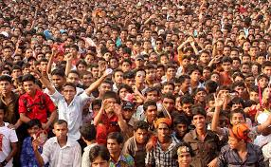
ছবিটি দেখে আজকের পাঠের বিষয় উপলব্ধি করার চেষ্ঠা করো।

Slide 5
আজকের পাঠ
জনসংখ্যা

Slide 6
শিখন ফল
আজকের পাঠ শেষে শিক্ষার্থীরা যা যা ……….
জনসংখ্যা কাকে বলে তা বলতে পারবে।
বাংলাদেশে দ্রুত জনসংখ্যা বৃদ্ধির প্রভাব ব্যাখ্যা করতে পারবে।

Slide 7
কোন দেশের বা এলাকার মোট জনগন বা লোকসংখাকে জনসংখ্যা বলে ।
এটি একটি সমষ্টিগত রুপ এবং এটি পরিবর্তনশীল উপাদান।

Slide 8
একক কাজ
জনসংখ্যা কাকে বলে?

Slide 9
বাংলাদেশে দ্রুত জনসংখ্যা বৃদ্ধির প্রভাবঃ
বাসস্থানের আভাব
আবাদি জমির ওপর প্রভাব
খাদ্যের ওপর প্রভাব
যাতায়াত ব্যবস্থার ওপর প্রভাব
বেকারত্ব

Slide 10
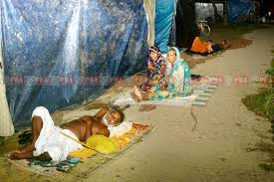
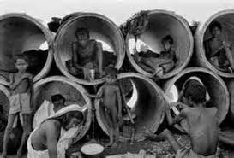
জনসংখ্যা বৃদ্ধির প্রভাবঃ
বাসস্থানের আভাব

Slide 11
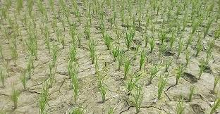
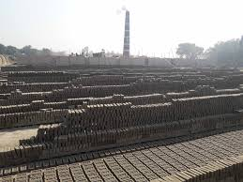
জনসংখ্যা বৃদ্ধির প্রভাবঃ
আবাদি জমির ওপর প্রভাব

Slide 12
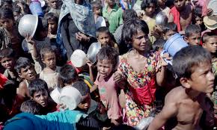
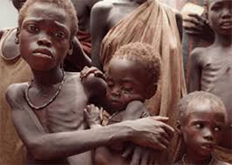
জনসংখ্যা বৃদ্ধির প্রভাবঃ
খাদ্যের ওপর প্রভাব

Slide 13
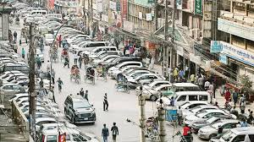
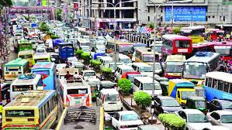
জনসংখ্যা বৃদ্ধির প্রভাবঃ
যাতায়াত ব্যবস্থার ওপর প্রভাব

Slide 14
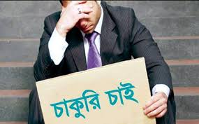
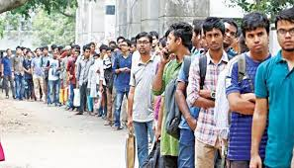
জনসংখ্যা বৃদ্ধির প্রভাবঃ
বেকারত্ব

Slide 15
দলীয় কাজ
যেকোনো ২টি করে প্রভাবের নাম লিখো।

Slide 16
বাড়ীর কাজ
তোমার নিজ নিজ এলাকাই জনসংখ্যা বৃদ্ধির ফলে কি প্রভাব পড়েছে তার বর্ণনা লিখে আনবে।

Slide 17
ধন্যবাদ

